Slide 1
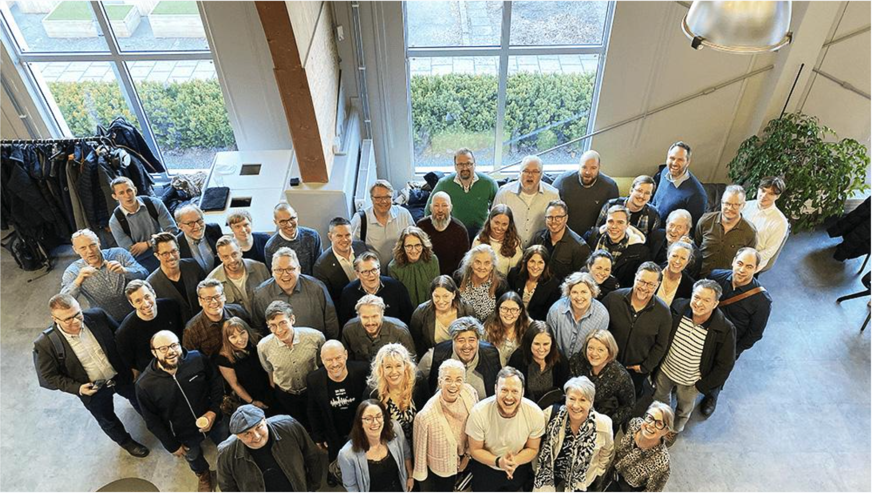
AI Öst
Östergötlands nätverk för AI-entusiaster

Slide 2













































AI i Östergötland
Konsulter
Användare
Generativ AI
Avancerad AI
Akademi
Nationella & globala kopplingar
ELLIT
NSC
AI-infrastruktur
Sferical AI
Startups
NFC
CMIV
AIDA
CIP
Cognible AI
EuroHPC
Färdplan AI
AI For Science
TAILOR-nätverket (EU)
DIGITAL Europe Programme
Offentlig sektor & stödsystem
Företag
Nätverk AI Öst
Nätverk med 300+ AI-entusiaster

Slide 3

AI ÖST
Tillsammans skapar vi värde med AI
Nyhetsbrev
Event
Medlemsträffar
Discord
Intressegrupper
En gång i månaden skickas ett Nyhetsbrev ut med AI-nyheter och inbjudningar till kommande event
Event, träffar och studiebesök med olika teman inom AI, ofta med aktuella talare
Återkommande medlemsträffar i Linköping och Norrköping för AI Östs medlemmar där vi möts, tar en fika och pratar AI
Mellan träffar så kan du diskutera frågor kring AI på Discord dela kunskap och samarbeta för att sprida AI-kompetens
Gå med i en intressegrupp där du möter deltagare från olika branscher för fördjupade samtal kring AI inom ett visst område

Slide 4
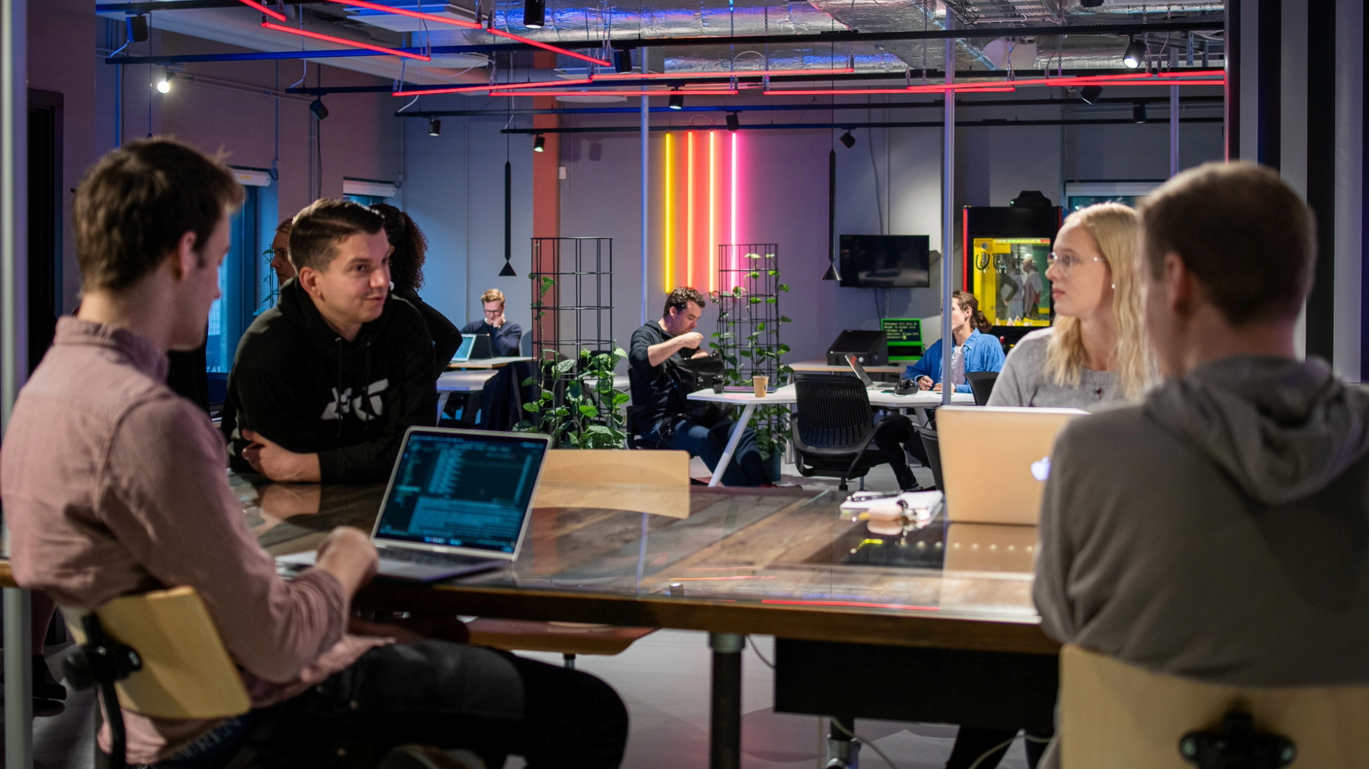
Kommande träffar
Här kan du lyfta fram ett kommande event som du vill lyfta för din publik. Glöm ej:
Eventnamn
Datum
Tid
Plats Arrangör
Länk eller QR-kod till anmälningslänk
Bild att klistra in till höger → Obs - AI Öst banner ska alltid ligga över.

Slide 5
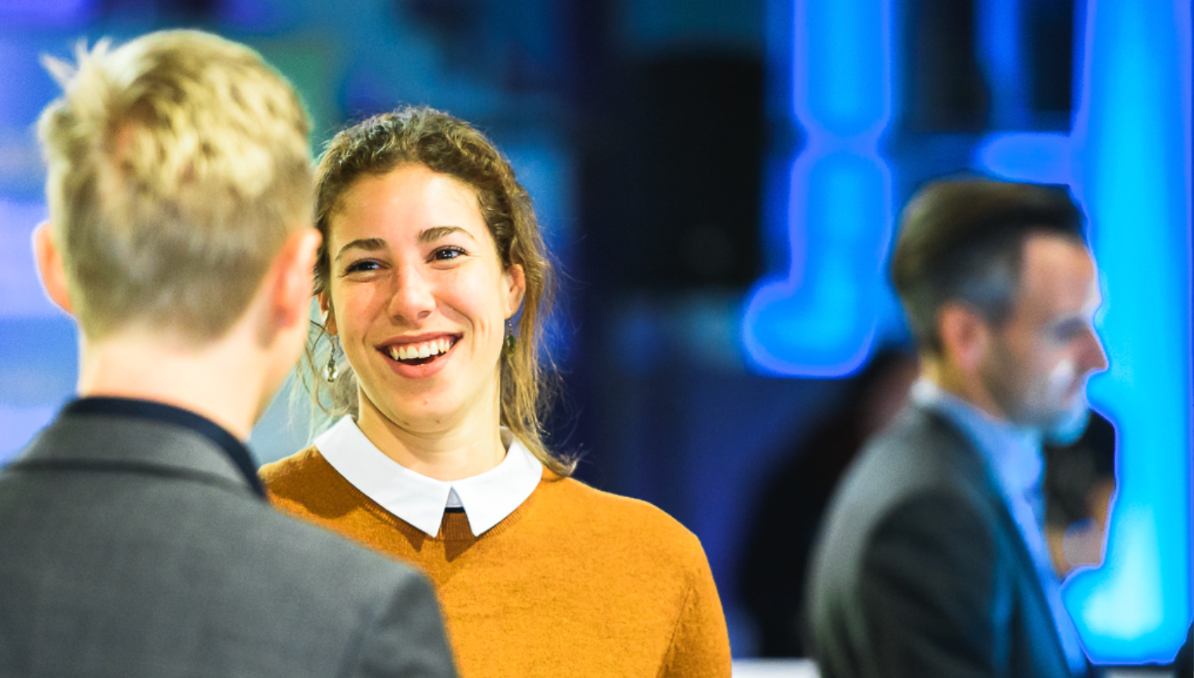
Om nätverket
Regelbundna träffar och event av medlemmar
Faciliteras av Linköping Science Park
Delta i olika AI-grupper och nörda ner dig
Tillsammans skapar vi värde med AI

Slide 6
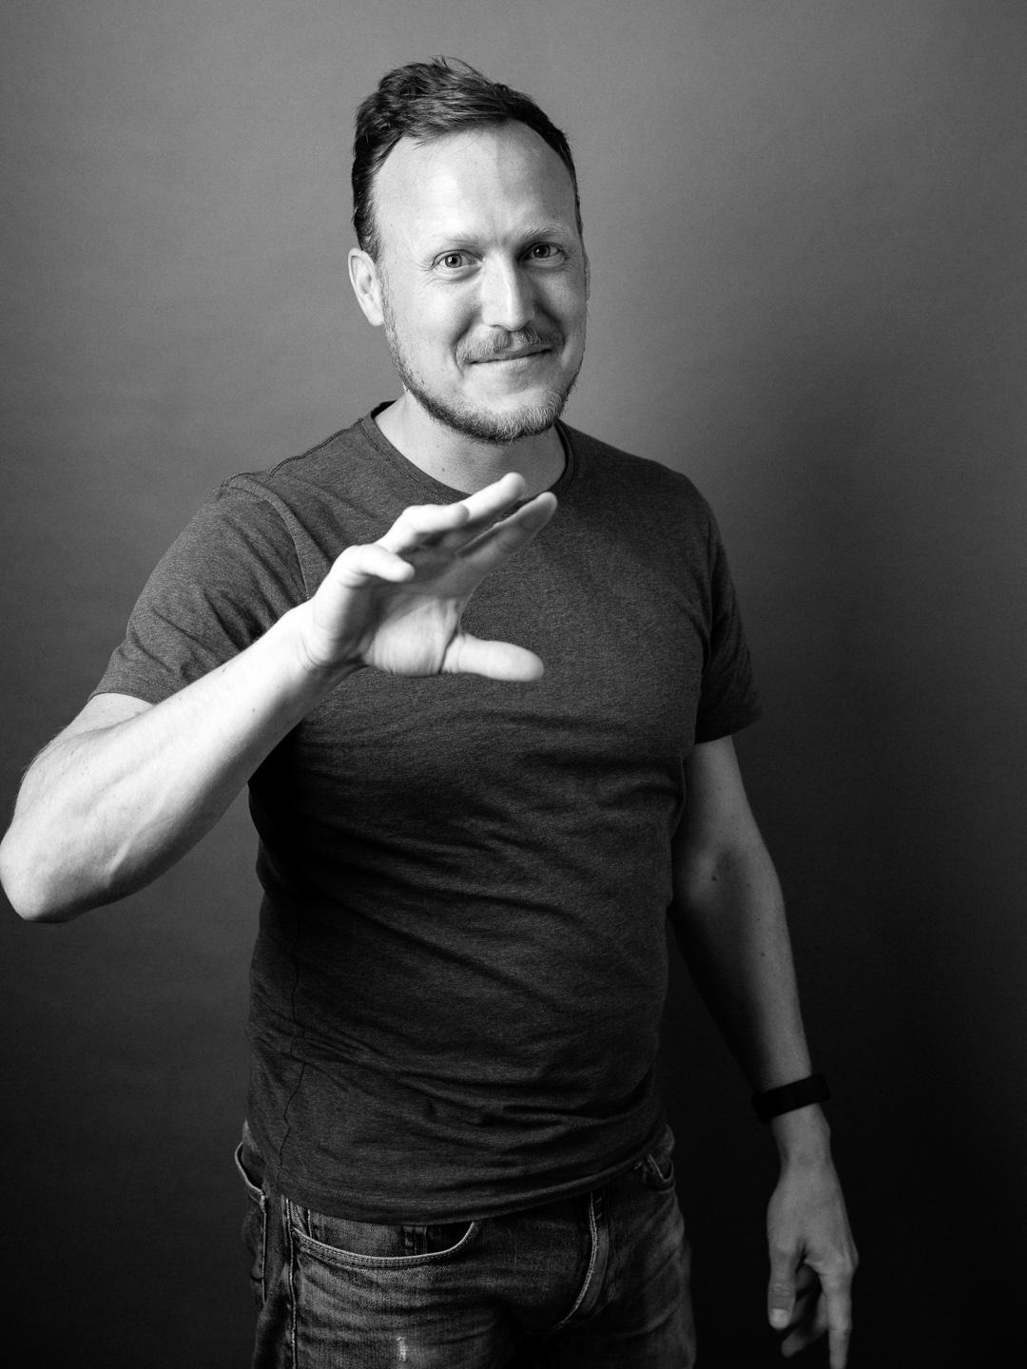
Vill du vara med?
Kontakta:
Oscar Spaak
AI Change Agent på Linköping Science Park oscar.spaak@linkopingsciencepark.se
+46(0)72-467 69 51

Slide 7
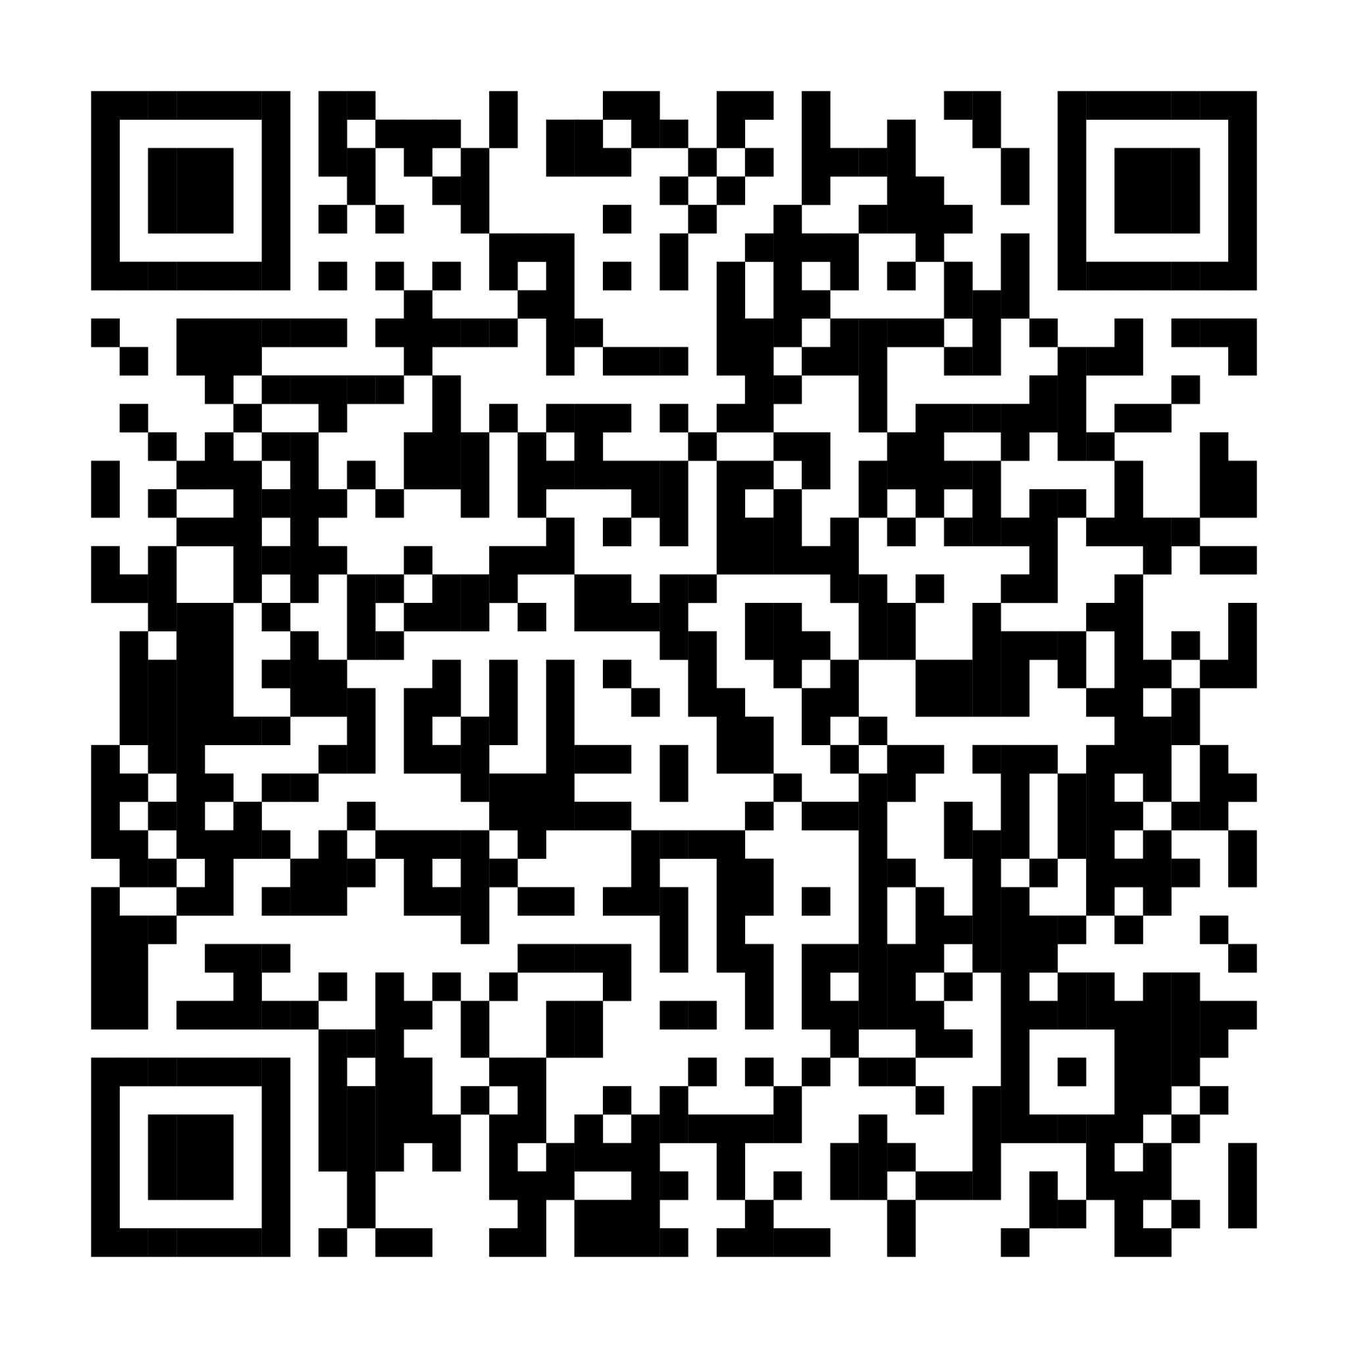
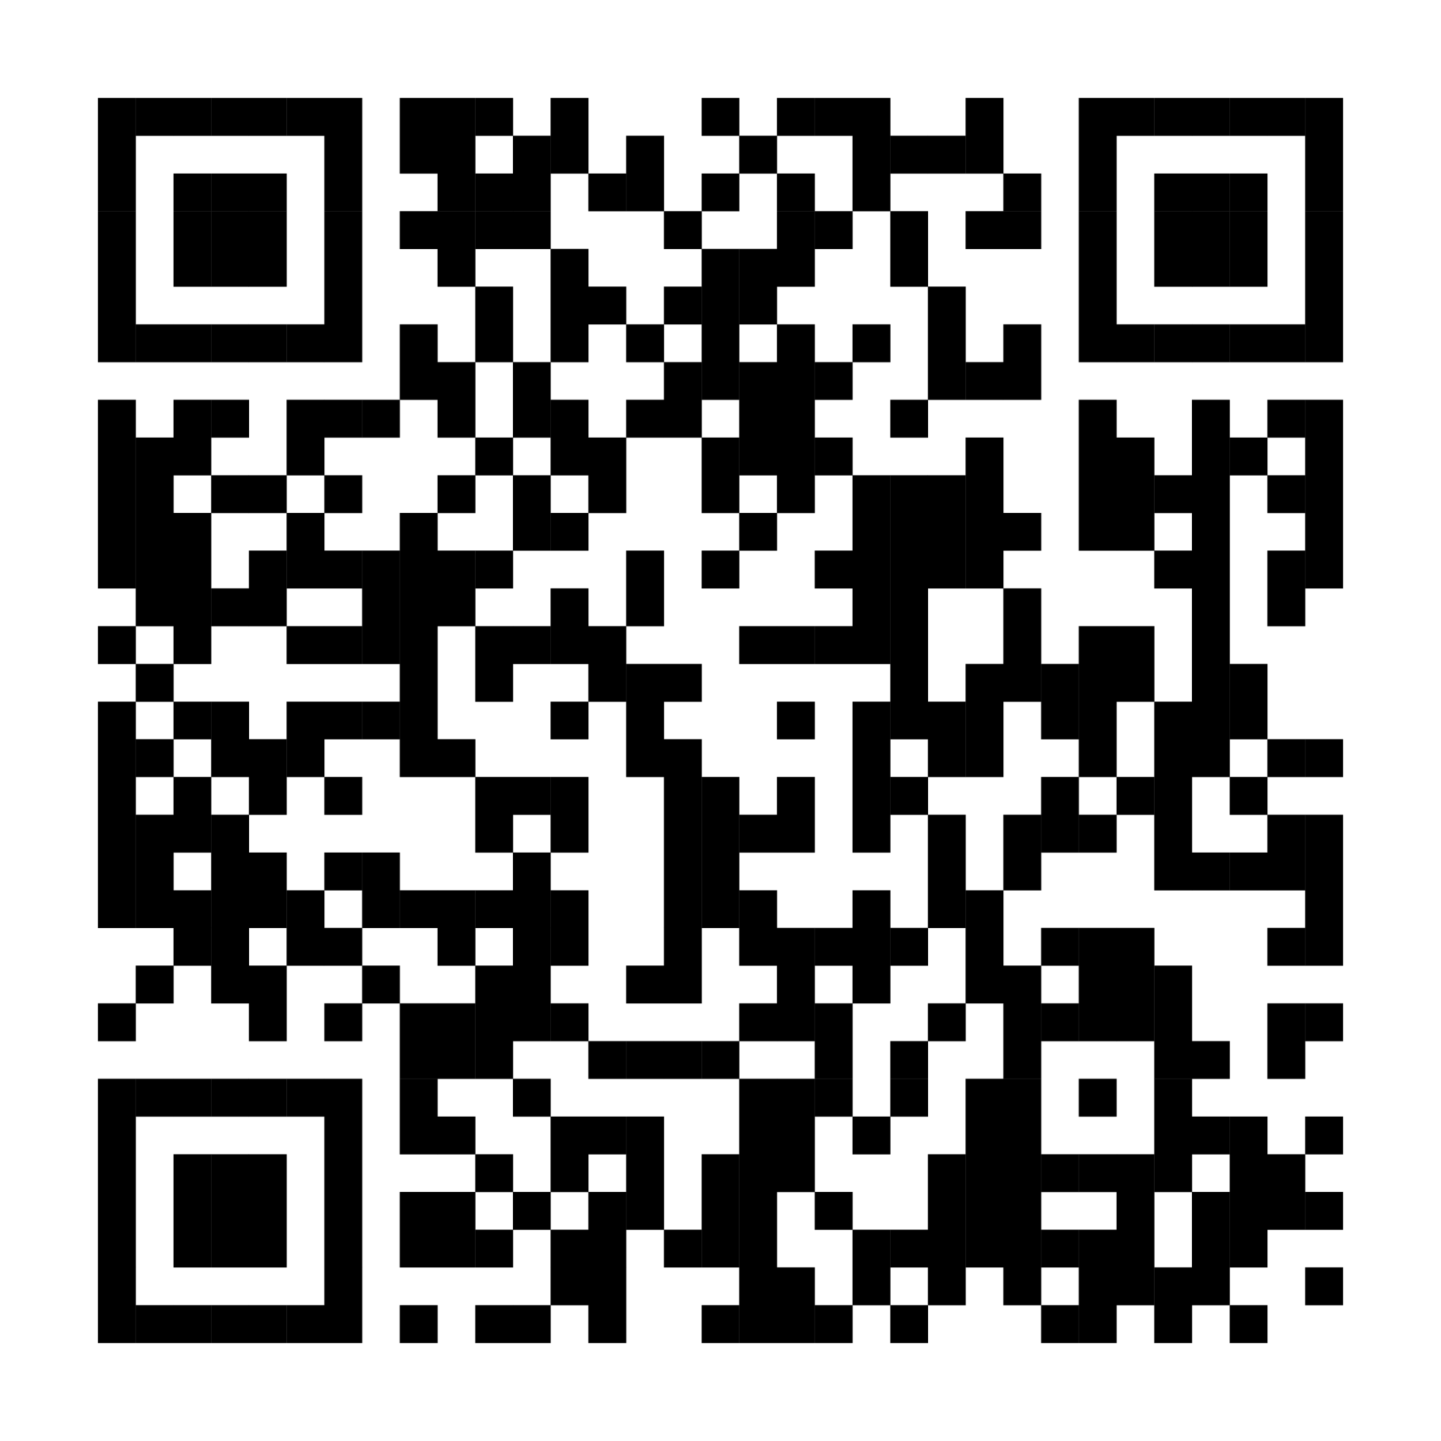
Bli medlem
Linkedin

